Slide 1








모두의 알바
어플리케이션
a
Fun times
123 photos
Aaron Bennett
Abbey Christensen
Ali Connors
Alex Nelson
Janet Perkins
Mary Johnson
Peter Carlsson
Trevor Hansen
전화번호를
입력하세요
모두의
알바
Ali Connors
Ali Connors
Aaron Bennett
Abbey Christensen
Ali Connors
Alex Nelson
Anthony Stevens
A
알바생
650
Mobile
650
Mobile
Email
Work
Email
Work
알바생.ver
2018125033양진이
2018125056 이혜민
Address
Home
Address
Home
Ringtone
Ringtone
로그인 하기
Add note
확인
Add note

Slide 2

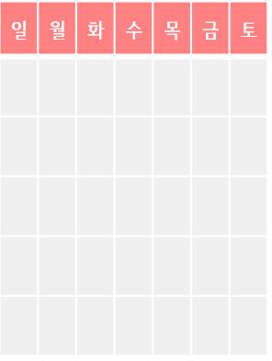
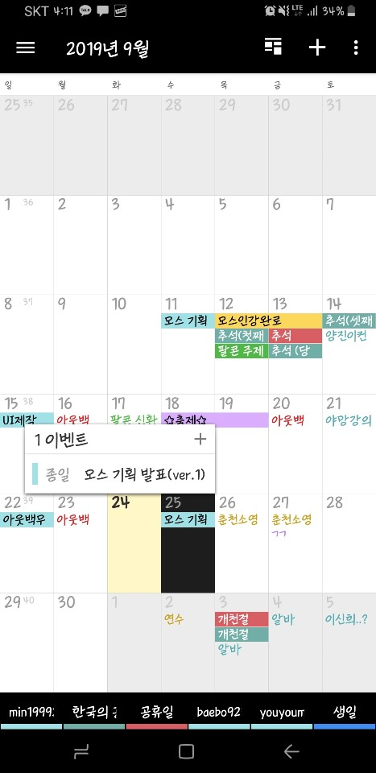
일정 탭 In Month
< 9월 >
< 9월 >
알바신청
일정
알바신청
일정
1 click: 팝업으로
스케줄의 색, 시간, 이름만 간단하게
2 click: 일 단위로 접속

Slide 3

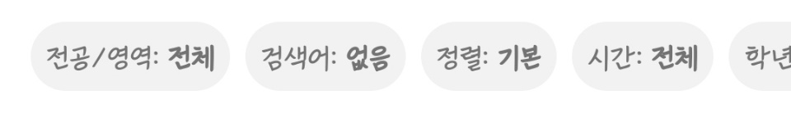
알바 신청 탭 In Month
< 9월 >
< 9월 >
알바신청
일정
알바신청
일정
1.원하는 날짜
꾸욱 클릭 후 신청
2. 원하는 알바 지점을 클릭하면
신청 타임 뜸 (중복가능)
->원하는 날짜 클릭
-> 타임 클릭 후 전송
오픈
미들
오픈
미들
디너
디너

Slide 4
알바 스케줄 (다중) 신청 버튼
알바 신청 탭 In Month
다중 선택 가능
< 9월 >
< 9월 >
알바신청
일정
알바신청
일정
원하는 날짜들 다중 클릭하여
한번에 알바 신청
오픈
미들
디너

Slide 5
< 9월 >
알바신청
일정
1 click
–> 일 단위 접속

Slide 6
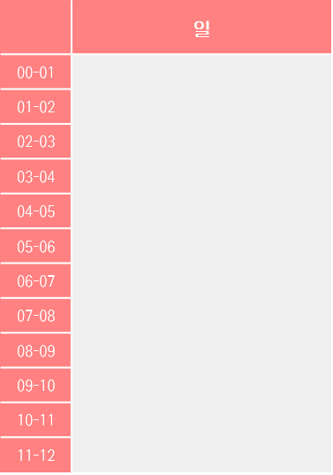
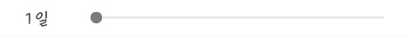
알바 신청 탭 In a Day
< 9월 >
< 9월 >
알바신청
일정
알바신청
일정
1
1
2. 원하는 지점 클릭하면
신청 타임 뜸 (중복가능)
-> 타임 클릭 후 전송
홍대입구
홍대입구
1 ~7일까지
원하는 일자 수에 맞게 드래그 가능
오픈
미들
디너
오픈
미들
오픈
미들
디너
디너

Slide 7
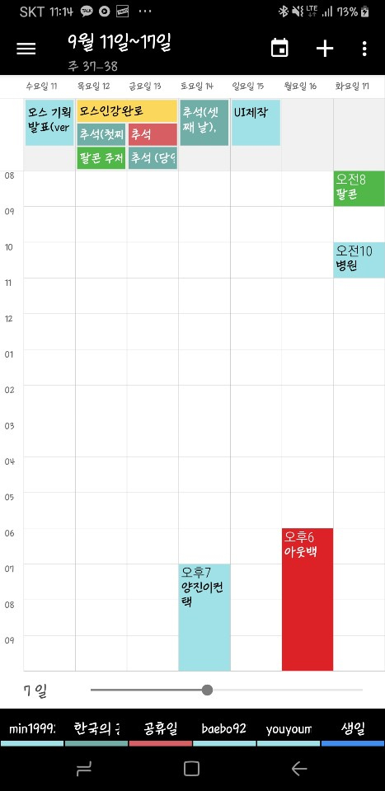
알바 스케줄 (다중) 신청 버튼
알바 신청 탭 In Days
다중 선택 가능
< 9월 >
< 9월 >
알바신청
일정
알바신청
일정
1
월 | 화 | 수 | 목 | 금 | 토 | 일
1
월 | 화 | 수 | 목 | 금 | 토 | 일
오픈
미들
디너
오픈
미들
오픈
미들
디너
디너

Slide 8
알바 스케줄
하나씩 삭제 방법
알바 스케줄
다중 삭제 버튼
< 9월 >
< 9월 >
알바신청
일정
알바신청
일정
1
1
월 | 화 | 수 | 목 | 금 | 토 | 일
월 | 화 | 수 | 목 | 금 | 토 | 일
오픈
000점
오픈
000점
오픈
000점
오픈
000점
오픈
000점
오픈
000점
1.꾸욱click
2
click
OR
지점을 선택하면
해당 지점 신청 내역 전체 삭제 가능

Slide 9
모두의 알바
어플리케이션
a
Fun times
123 photos
Aaron Bennett
Abbey Christensen
Ali Connors
Alex Nelson
Janet Perkins
Mary Johnson
Peter Carlsson
Trevor Hansen
전화번호를
입력하세요
모두의
알바
Ali Connors
Ali Connors
Aaron Bennett
Abbey Christensen
Ali Connors
Alex Nelson
Anthony Stevens
A
관리자
650
Mobile
650
Mobile
Email
Work
Email
Work
관리자.ver
Address
Home
Address
Home
Ringtone
Ringtone
로그인 하기
Add note
확인
Add note

Slide 10
스케줄 관리
첫 화면
< 9월 >
자동 지정 | 직접 지정 | 신청 확인
 | 일 | 월 | 화 | 수 | 목 | 금 | 토
1주
2주
3주
4주
5주
기본 메뉴와 다르게 돈계산, 확대, 시간표추가 버튼이 뜨지않음
지정버튼과 신청확인 버튼

Slide 11

자동 지정
< 9월 >
< 9월 >
자동 지정 | 직접 지정 | 신청 확인
자동 지정 | 직접 지정 | 신청 확인
 | 일 | 월 | 화 | 수 | 목 | 금 | 토
1주
2주
3주
4주
5주
 | 일 | 월 | 화 | 수 | 목 | 금 | 토
1주
2주
3주
4주
5주
자동으로 스케줄 배정
아무도 신청하지않은 파트, 시간은 연한 색으로 표시해 빈곳을 한눈에 관리자가 확인 가능

Slide 12
직접 지정
< 9월 >
All
자동 지정 | 직접 지정 | 신청 확인
브레드 피트
엠마 왓슨
브리트니 스피어스
이수림
 | 일 | 월 | 화 | 수 | 목 | 금 | 토
1주
2주
3주
4주
5주
자동 지정으로도 안채워지는 한계가 있을 시,
관리자가 신청내역 중에서 맞춰서 지정 가능
요일 | 오픈 | 미들 | 마감 | 지정
일 | o | o | x
월 | x | x | x
화 | x | o | o
수 | x | x | x
목 | o | o | x
금 | x | x | x
토 | x | o | o
이혜민
양진이
이불짜
두꺼비
김골투
확인

Slide 13
신청 확인
All
All
브레드 피트
엠마 왓슨
브리트니 스피어스
이수림
브레드 피트
엠마 왓슨
브리트니 스피어스
이수림
요일 | 오픈 | 미들 | 마감
일 | o | o | x
월 | x | x | x
화 | x | o | o
수 | x | x | x
목 | o | o | x
금 | x | x | x
토 | x | o | o
알바 목록으로 이동
알바 목록 터치시 해당 알바의 스케줄 신청 내역을 개별 확인 가능
이혜민
양진이
이불짜
두꺼비
김골투
이혜민
양진이
이불짜
두꺼비
김골투

Slide 14

관리자 메뉴
All
MENU
직원 관리
매장 관리
 | 일 | 월 | 화 | 수 | 목 | 금 | 토
1주
2주
3주
4주
5주

Slide 15
관리자 메뉴
All
All
MENU
직원 관리
직원 목록
매장 관리
MENU
직원 관리
직원 목록
스케줄 관리
매장 관리
MENU
직원 관리
직원 목록
매장 관리
 | 일 | 월 | 화 | 수 | 목 | 금 | 토
1주
2주
3주
4주
5주
 | 일 | 월 | 화 | 수 | 목 | 금 | 토
1주
2주
3주
4주
5주
직원 관리 목록:
-직원목록
-스케줄 관리

Slide 16


직원 관리
직원 목록
 | 파트1 |  | 파트2 | 파트3
브리트니 | o |  | x | x
브레드 | x |  | o | x
이수림 | x |  | x | o
양진이 | o |  | o | x
김골투 | x |  | o | o
이혜민 | o |  | o | o
직원 목록
 | 파트1 |  | 파트2 | 파트3
브리트니 | o |  | x | x
브레드 | x |  | o | x
이수림 | x |  | x | o
양진이 | o |  | o | x
김골투 | x |  | o | o
이혜민 | o |  | o | o
체크 박스선택 후 누르면 직원 삭제
이름 | 브리트니
전화번호 | 010-xxxx-xxxx
파트 | 1 | 2 | 3
 | o | x | x

Slide 17


직원 관리
직원 목록
 | 파트1 |  | 파트2 | 파트3
브리트니 | o |  | x | x
브레드 | x |  | o | x
이수림 | x |  | x | o
양진이 | o |  | o | x
김골투 | x |  | o | o
이혜민 | o |  | o | o
직원 목록
 | 파트1 |  | 파트2 | 파트3
브리트니 | o |  | x | x
브레드 | x |  | o | x
이수림 | x |  | x | o
양진이 | o |  | o | x
김골투 | x |  | o | o
이혜민 | o |  | o | o
0103
양진이
버튼 눌러 직원 찾기 창 띄우기
전화번호로 검색 후 초청보내기
초청 창에 눌러 연속으로 다른 직원도 초청가능
1 | 2 | 3
4 | 5 | 6
7 | 8 | 9
 | 0

Slide 18
매장 관리
All
MENU
직원 관리
매장 관리
시간
휴무일
재정관리
 | 일 | 월 | 화 | 수 | 목 | 금 | 토
1주
2주
3주
4주
5주
시간, 휴무일, 재정관리 설정가능

Slide 19
시간 설정
All
MENU
직원 관리
매장 관리
시간
휴무일
재정관리
 | 일 | 월 | 화 | 수 | 목 | 금 | 토
1주
2주
3주
4주
5주

Slide 20

시간 설정
All
All
MENU
직원 관리
매장 관리
시간
open/ close
파트 타임
휴무일
재정관리
MENU
직원 관리
매장 관리
시간
open/ close
파트 타임
휴무일
재정관리
 | 일 | 월 | 화 | 수 | 목 | 금 | 토
1주
2주
3주
4주
5주
 | 일 | 월 | 화 | 수 | 목 | 금 | 토
1주
2주
3주
4주
5주
Open/Close 버튼을 누르면 시간 설정 창으로 넘어감

Slide 21
시간 설정
날짜 선택
open | 시간 선택
close | 시간 선택
Open, Close 시간 설정과 영업일(날짜)설정 가능

Slide 22
날짜 선택
All
날짜 선택
open | 시간 선택
close | 시간 선택
< 9월 >
전체 | 주말 | 선택
월 전체 휴무, 주말휴무는 자동으로 가능
선택 체크박스 체크 시 드래그, 터치를 통해 직접 설정 가능
 | 일 | 월 | 화 | 수 | 목 | 금 | 토
1주
2주
3주
4주
5주
확인

Slide 23
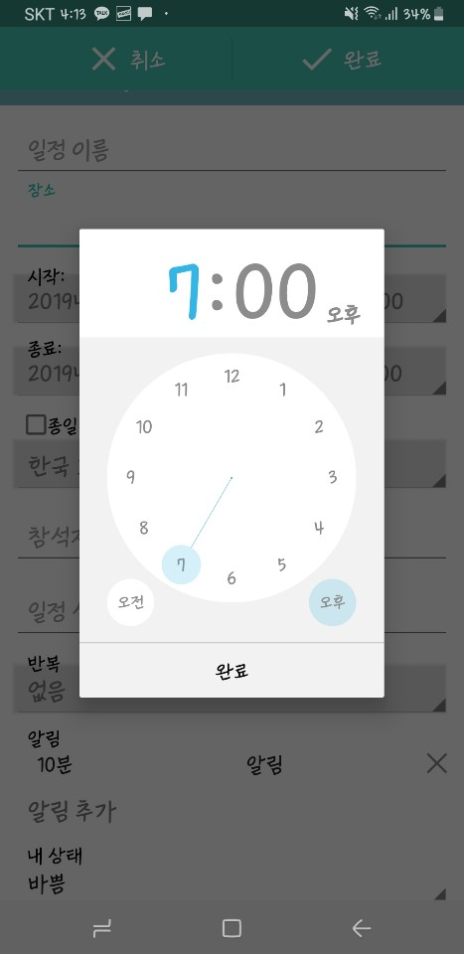
시간 선택
날짜 선택
open | 시간 선택
close | 시간 선택
Open/Close 시간 선택 가능

Slide 24
파트 타임
All
MENU
직원 관리
매장 관리
시간
open/ close
파트 타임
휴무일
재정관리
 | 일 | 월 | 화 | 수 | 목 | 금 | 토
1주
2주
3주
4주
5주
파트 관리, 파트 시간 설정

Slide 25
파트 타임
파트 타임
오픈 | 시간 선택 | 시간 선택
미들 | 시간 선택 | 시간 선택
마감 | 시간 선택 | 시간 선택
파트 타임
오픈 | 시간 선택 | 시간 선택
미들 | 시간 선택
마감 | 시간 선택
오픈, 미들, 마감의 시간 설정 가능.
설정한 시간으로 캘린더에 9개의 칸(파트x시간)으로 표시됨

Slide 26
재정 관리
All
MENU
직원 관리
매장 관리
시간
휴무일
재정관리
세율 | 선택
주휴수당 | 선택
시급 | 선택
 | 일 | 월 | 화 | 수 | 목 | 금 | 토
1주
2주
3주
4주
5주
세율, 주휴수당, 시급 설정
알바생들의 급여계산에 자동으로 적용됨

